Slide 1

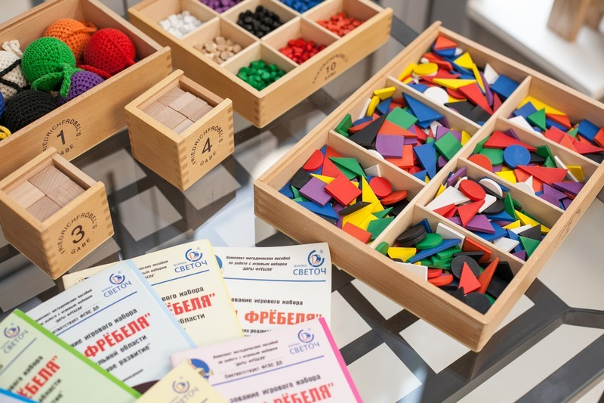
МБДОУ «Пигаревский ДС»
Тема: «Мы играем с «Дарами Ф.Фребеля»
Педегог – психолог: Баркина Е.А.
Учитель- логопед: Никонова А.И.
2022г

Slide 2
Актуальность
Игры дают возможность решать различные педагогические задачи в игровой форме, наиболее доступной для дошкольников.
Используя игры можно добиться более прочных и осознанных знаний, умений и навыков.
Игры будят детское воображение и создают приподнятое настроение.

Slide 3
Цель: Создание социально-педагогической развивающей среды, включающей специально организованное предметно-игровое пространство для обеспечения развития элементарных представлений у дошкольников с ОВЗ. Вовлечение детей старшего дошкольного возраста в игровую деятельность и развитие познавательной, речевой, двигательной и творческой активности с помощью «Даров Ф.Фребеля».
Задачи:
- Расширять представления об окружающем мире.
- Формировать умение пользоваться карточками-схемами к играм.
- Способствовать формированию познавательного интереса, обобщить, уточнить ранее полученные знания.
- Развитие логическое мышление, память, внимание, творческое воображение, интерес к познавательной деятельности.
- Способствовать обогащению активного словаря, формированию грамматически правильного строя речи.
- Создавать условия для активной, самостоятельной, творческой, игровой деятельности детей.
- Развивать коммуникативные навыки.
- Воспитывать уважение к участникам игр, взаимопомощь.
- Воспитывать любознательность, интерес к игровой деятельности детей.

Slide 4
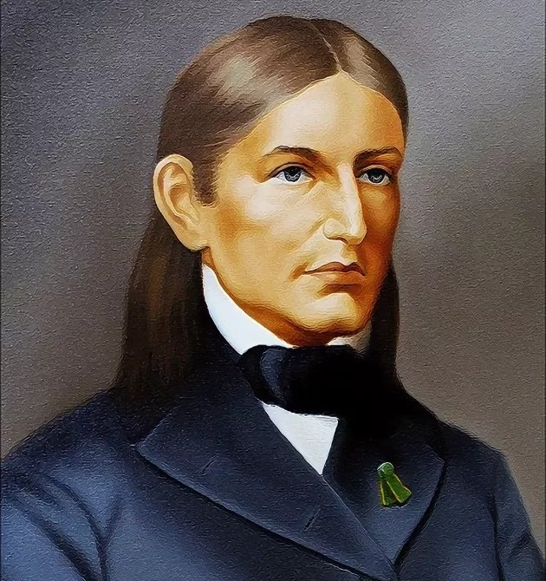
Фридрих Вильгельм Август Фребель
- немецкий педагог , теоретик дошкольного воспитания, ученик Песталоцци, исходил из того, что дети – цветы и воспитывать их должны «добрые садовницы».
Создатель понятия «детский сад».
«Игра – это не ребячество, а высший уровень развития ребенка».
Фридрих Фребель

Slide 5
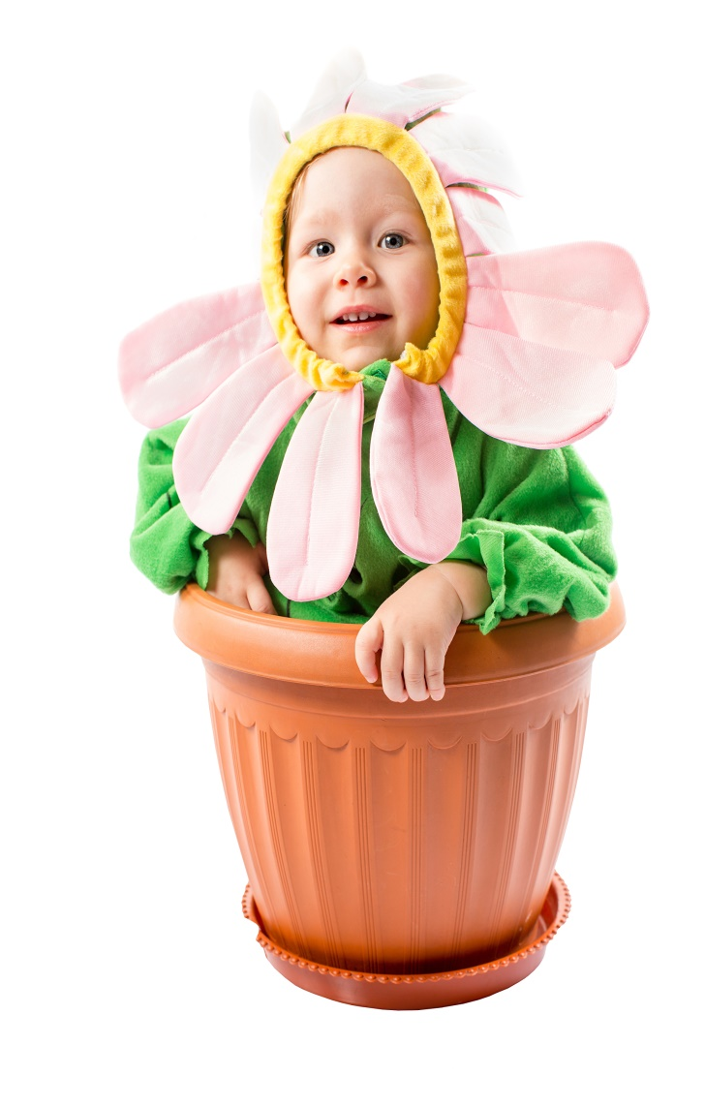
Фридрих Фребель
Этот немецкий педагог 19 века не только придумал сам термин «детский сад», но и привлек внимание общественности к необходимости заниматься с детьми дошкольного возраста.
В термин «детский сад» Фребель вложил понимание ребенка как цветок который надо заботливо выращивать, сохраняя при этом его врожденную природу («дети – цветы жизни!»)
Фребель изобрел систему раннего развития, основанную на «шести дарах», которые в последствии получили его имя. Ядром системы была игра, которую Фребель называл языком ребенка, дающим представление о том, что «лежит у него на душе, чем занята голова, чего хотят руки и ноги».

Slide 6
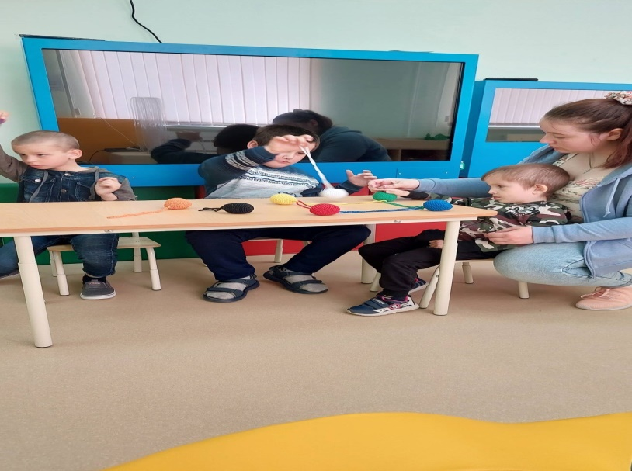
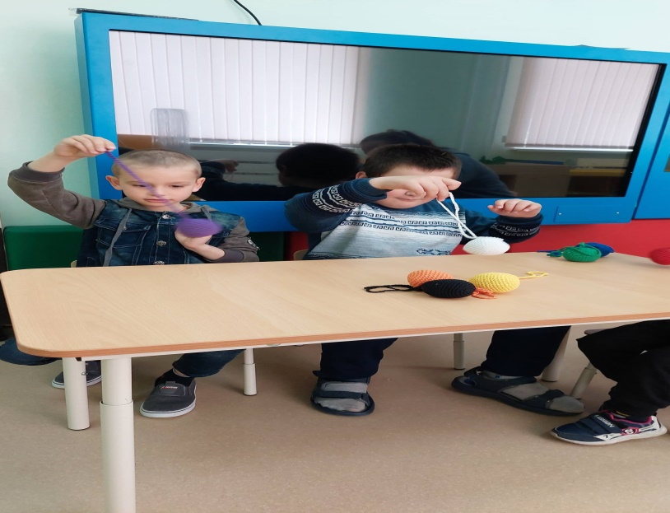
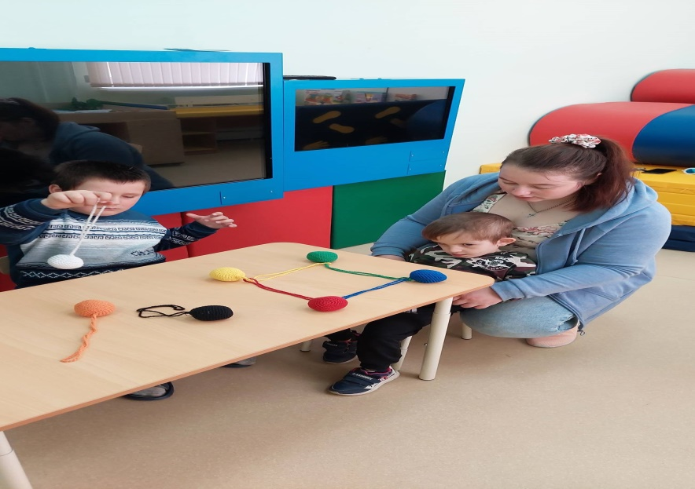
«В мире фигур»

Slide 7
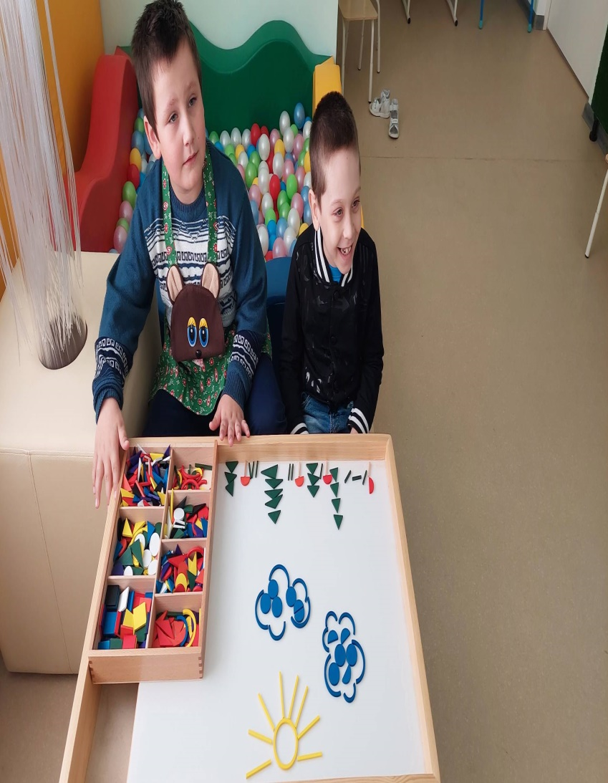
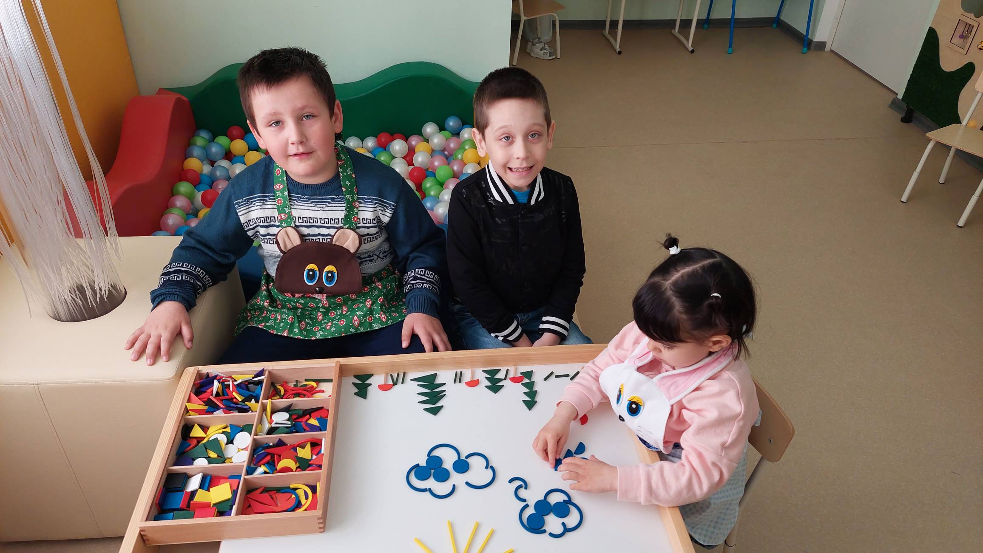
«В лесу»

Slide 8
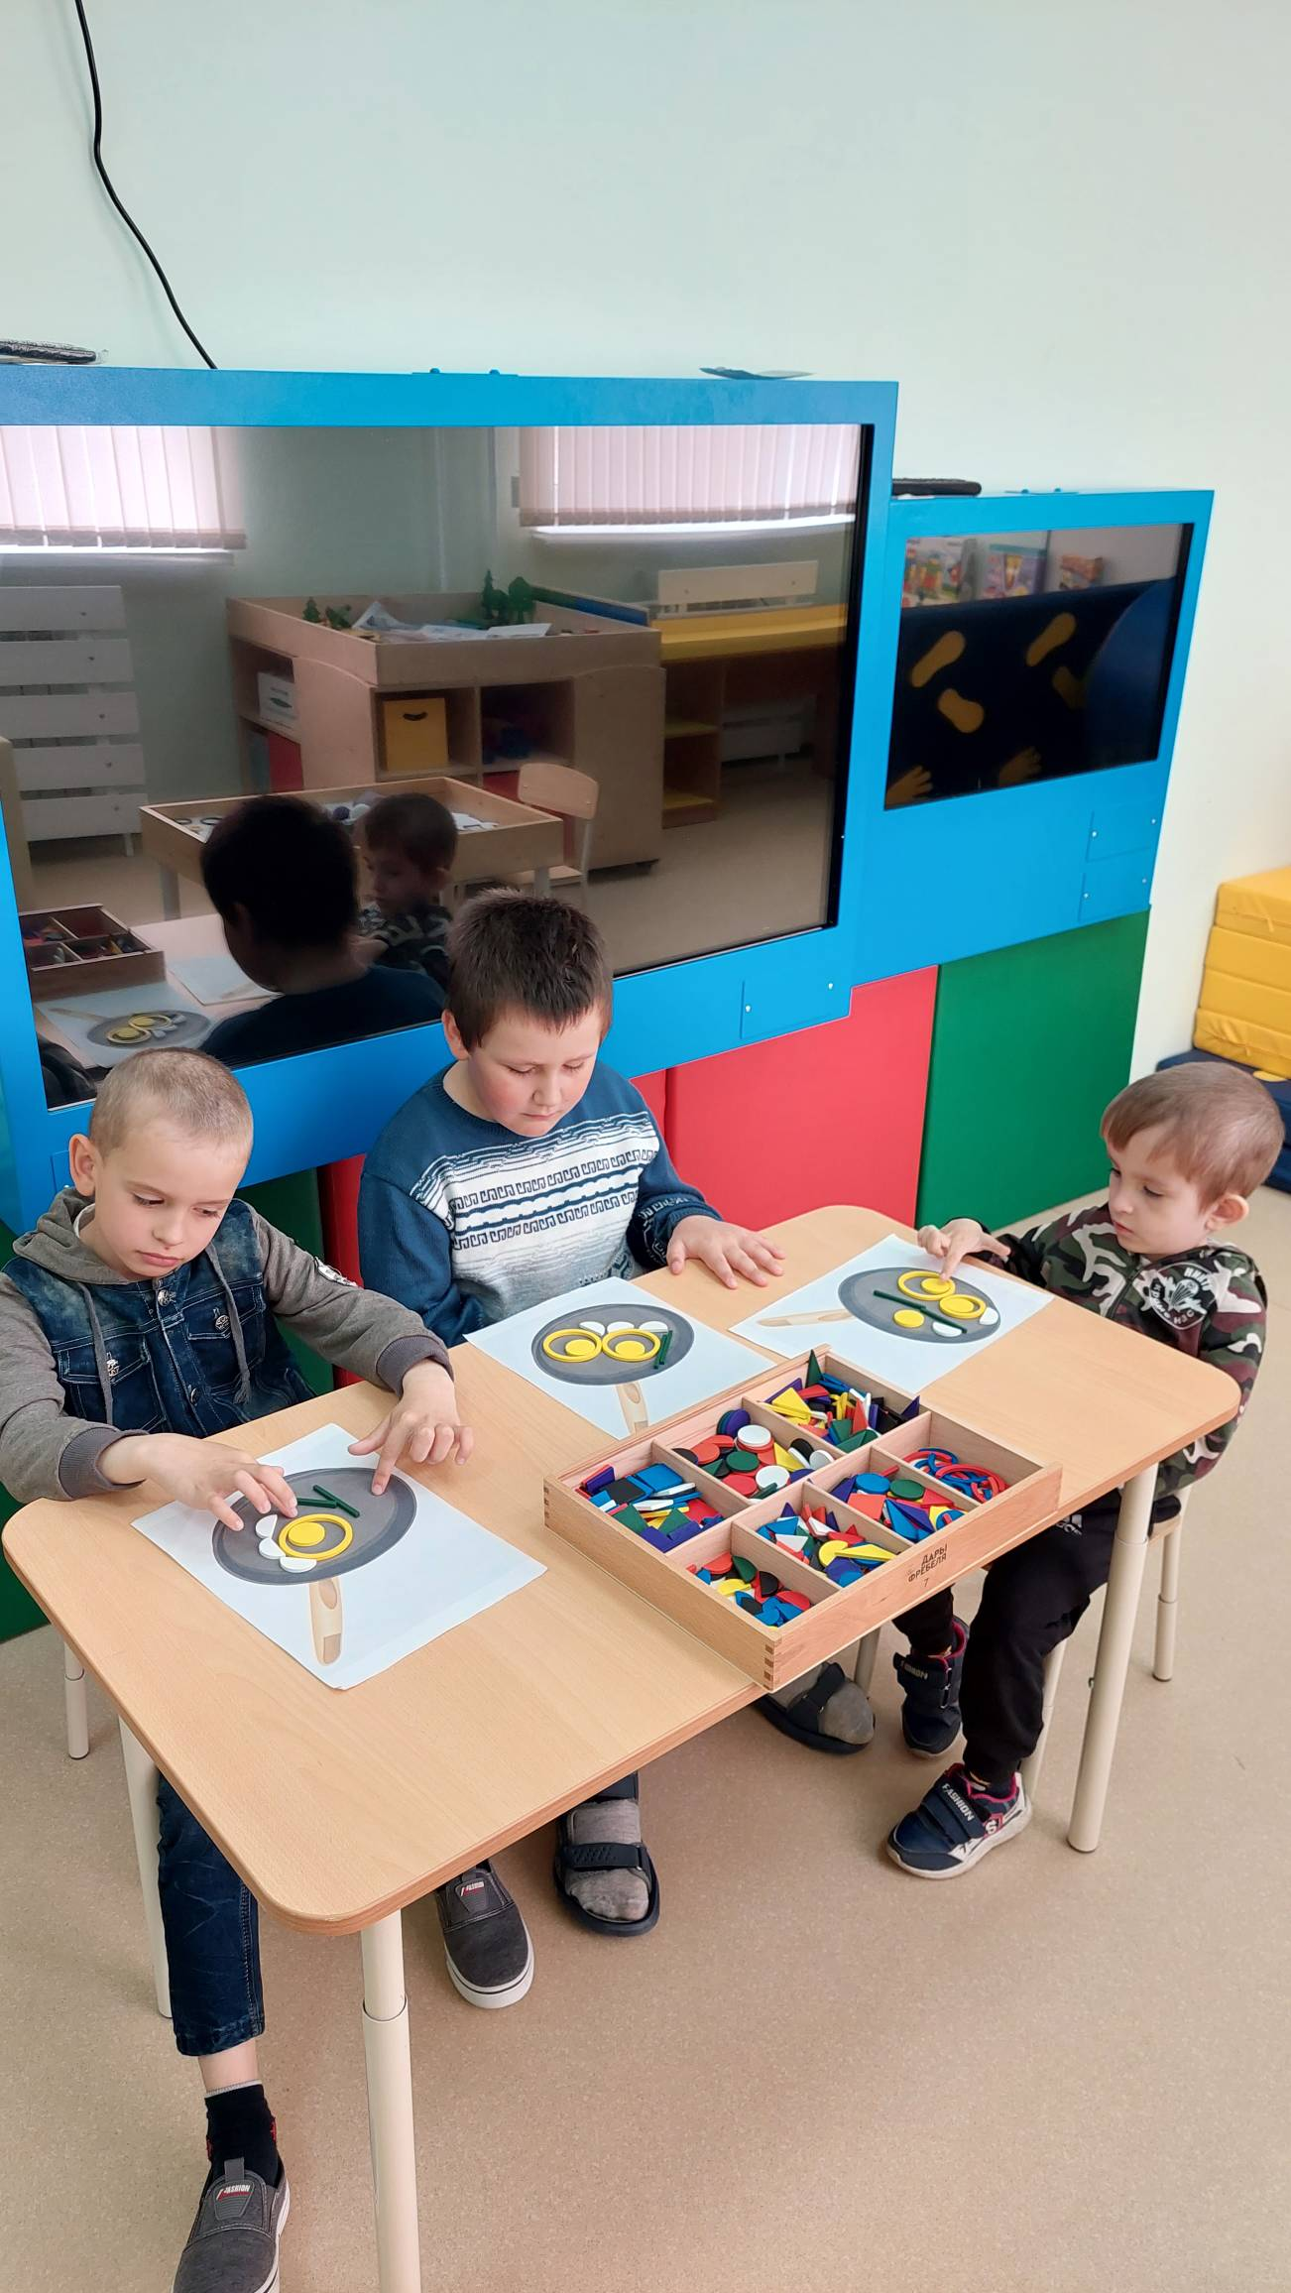
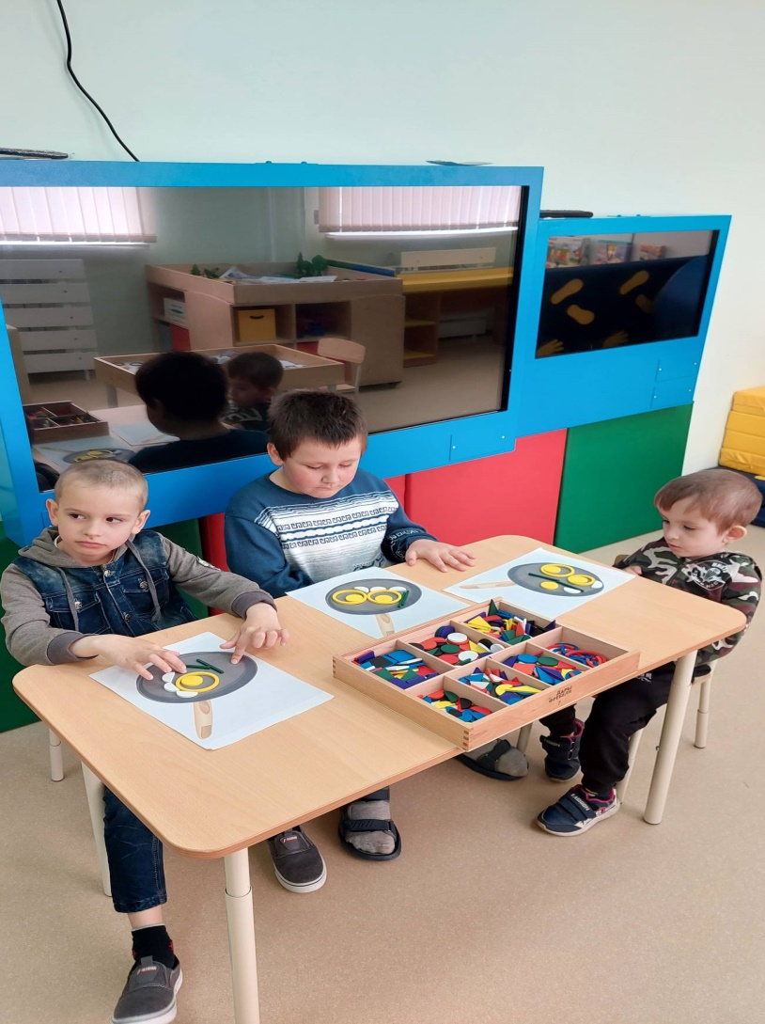
«Пир на весь мир»

Slide 9
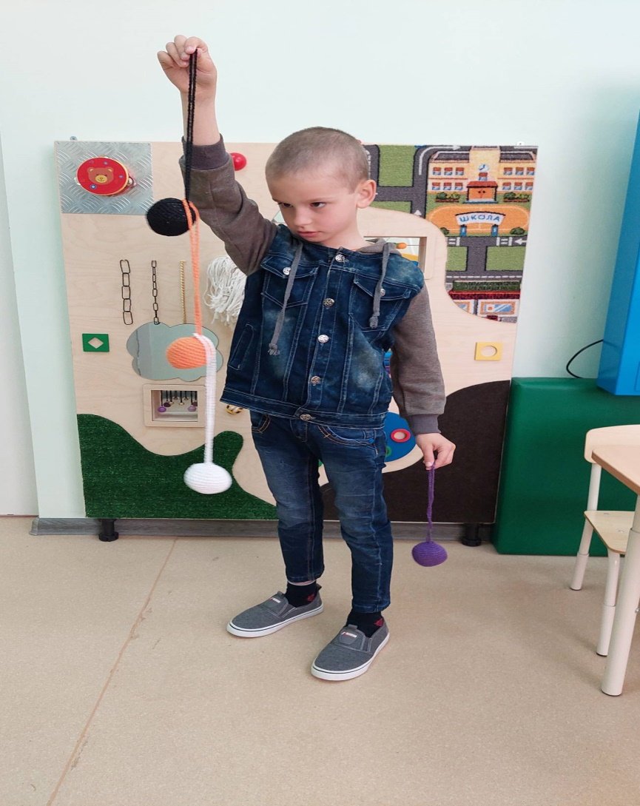
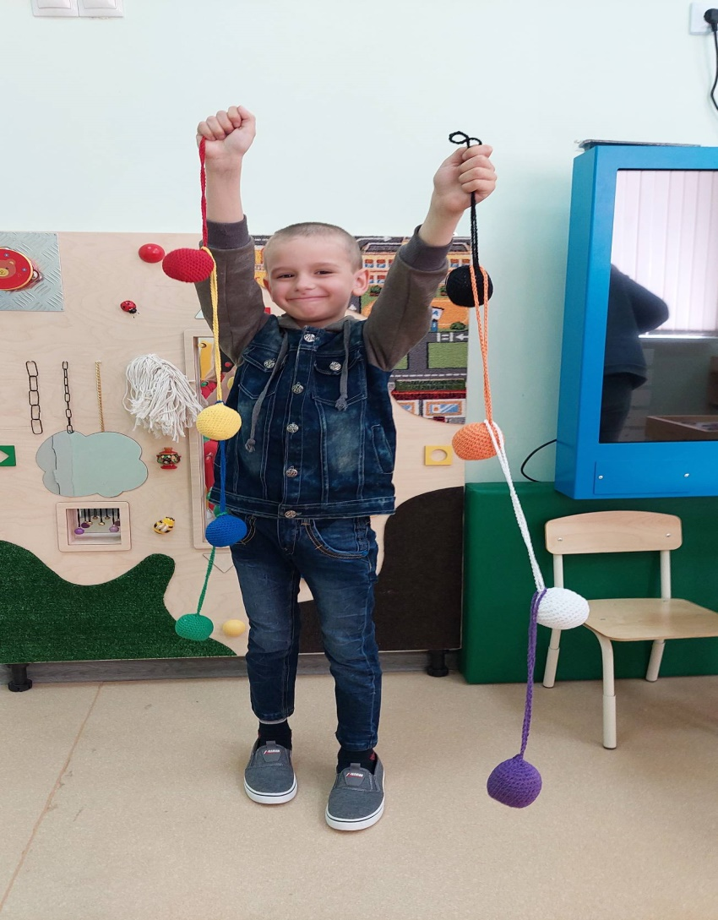
«Лови – лови»

Slide 10
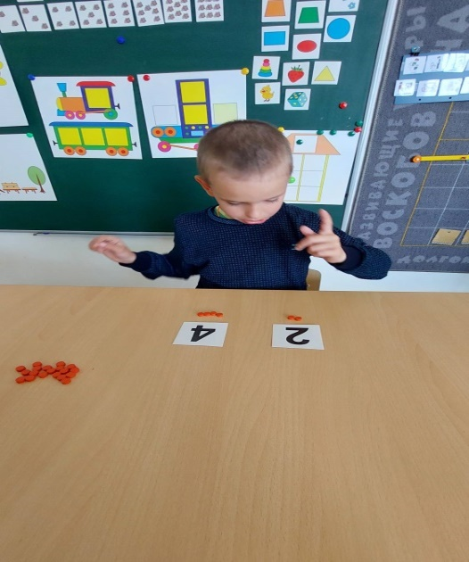
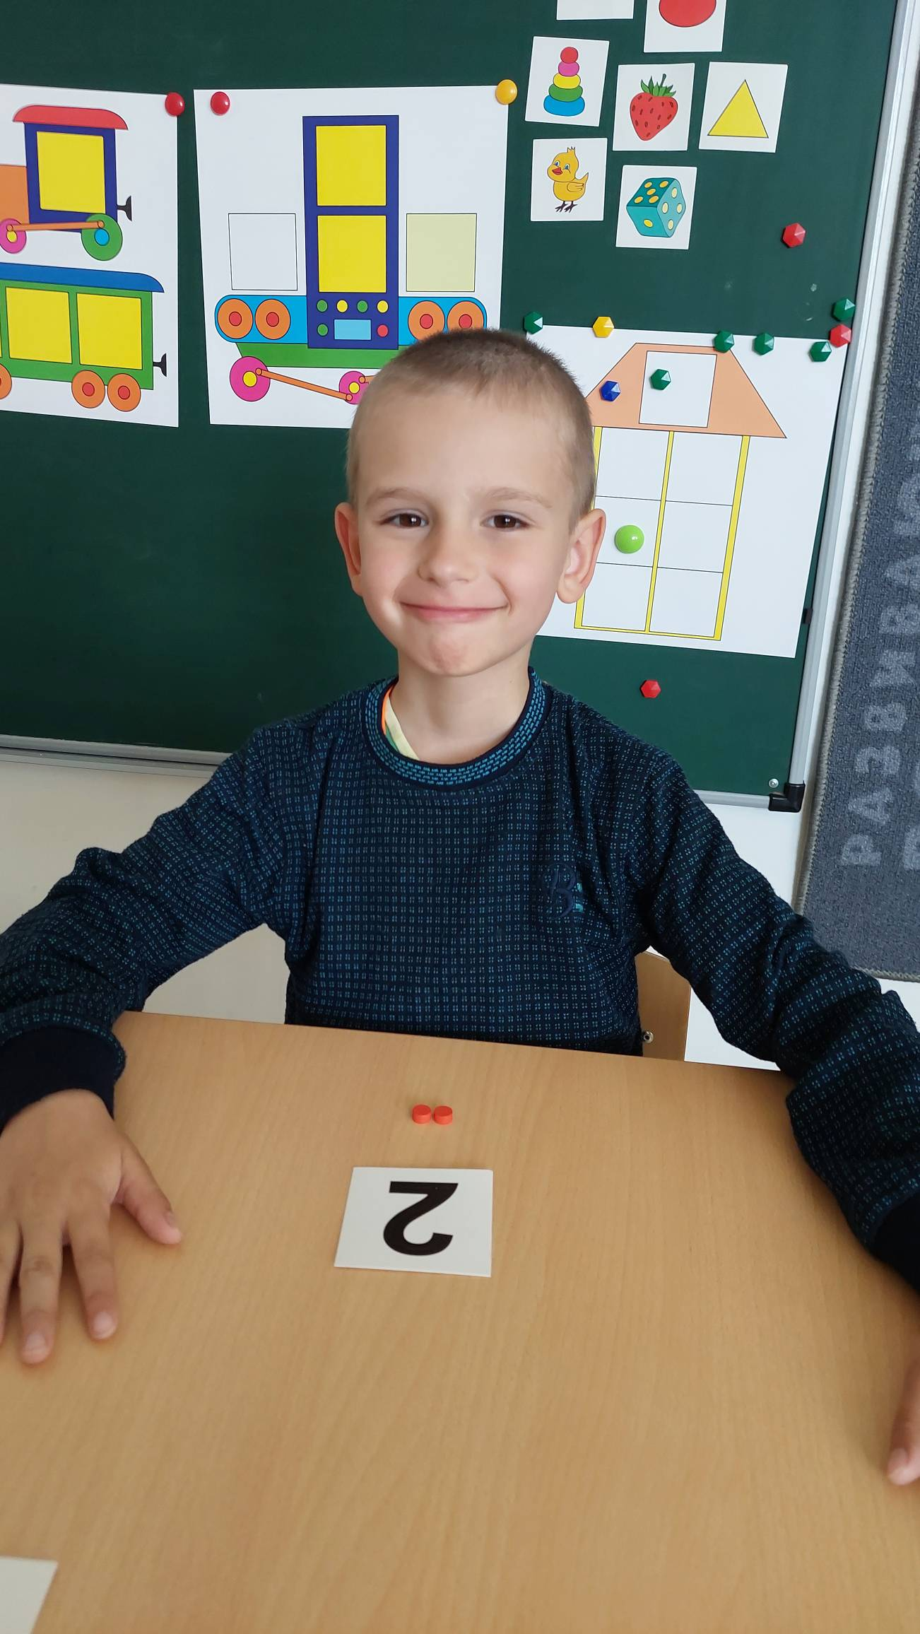
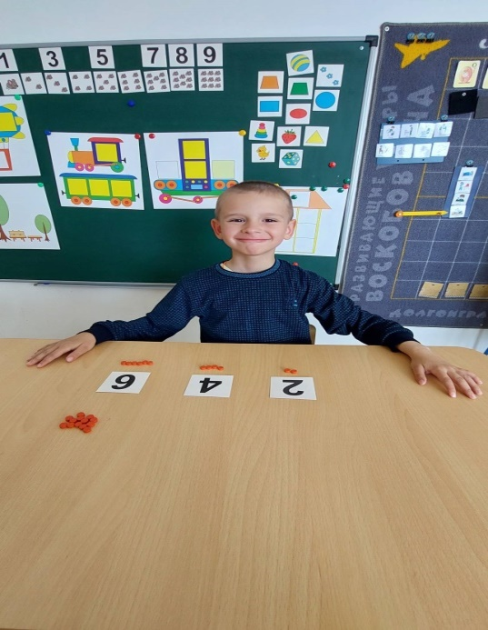
«Магазин»

Slide 11
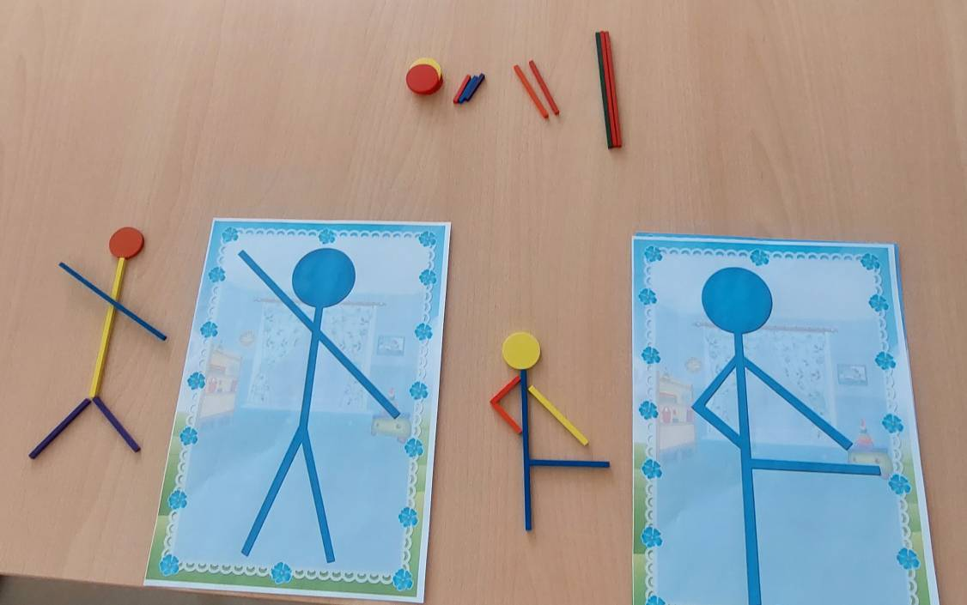
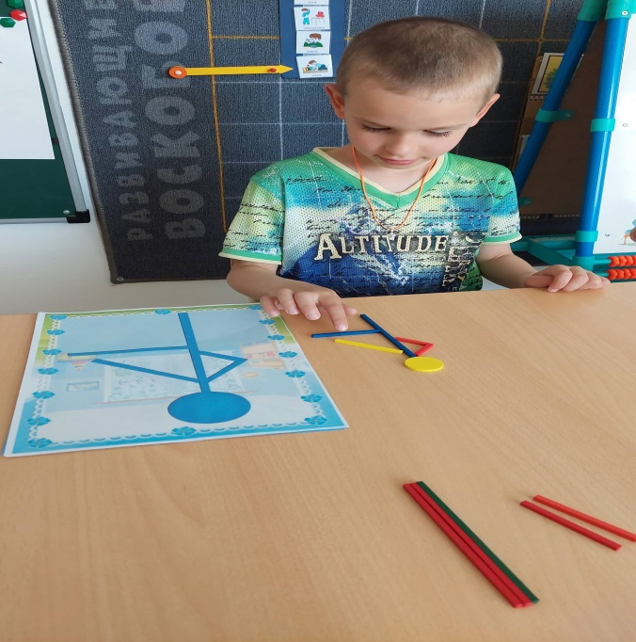
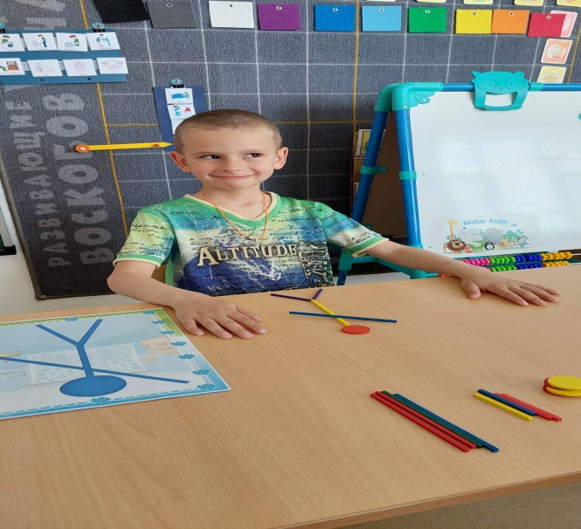
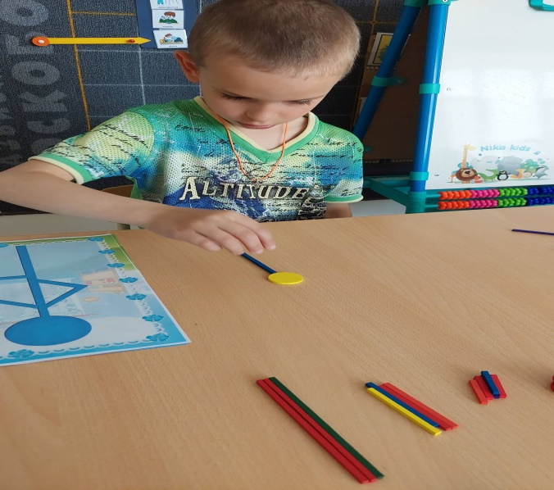
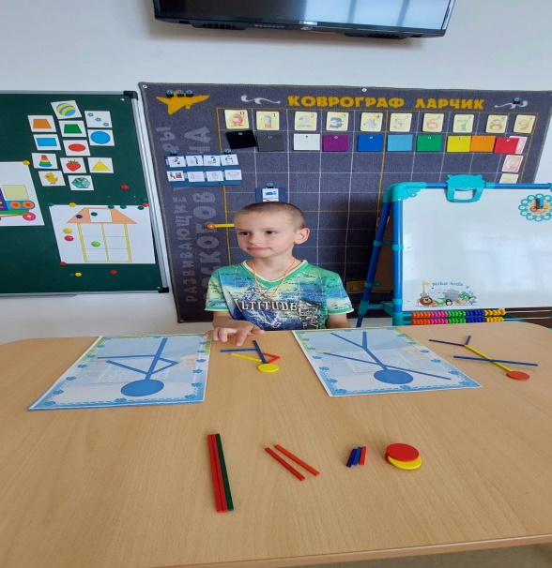
«Я умею…»

Slide 12
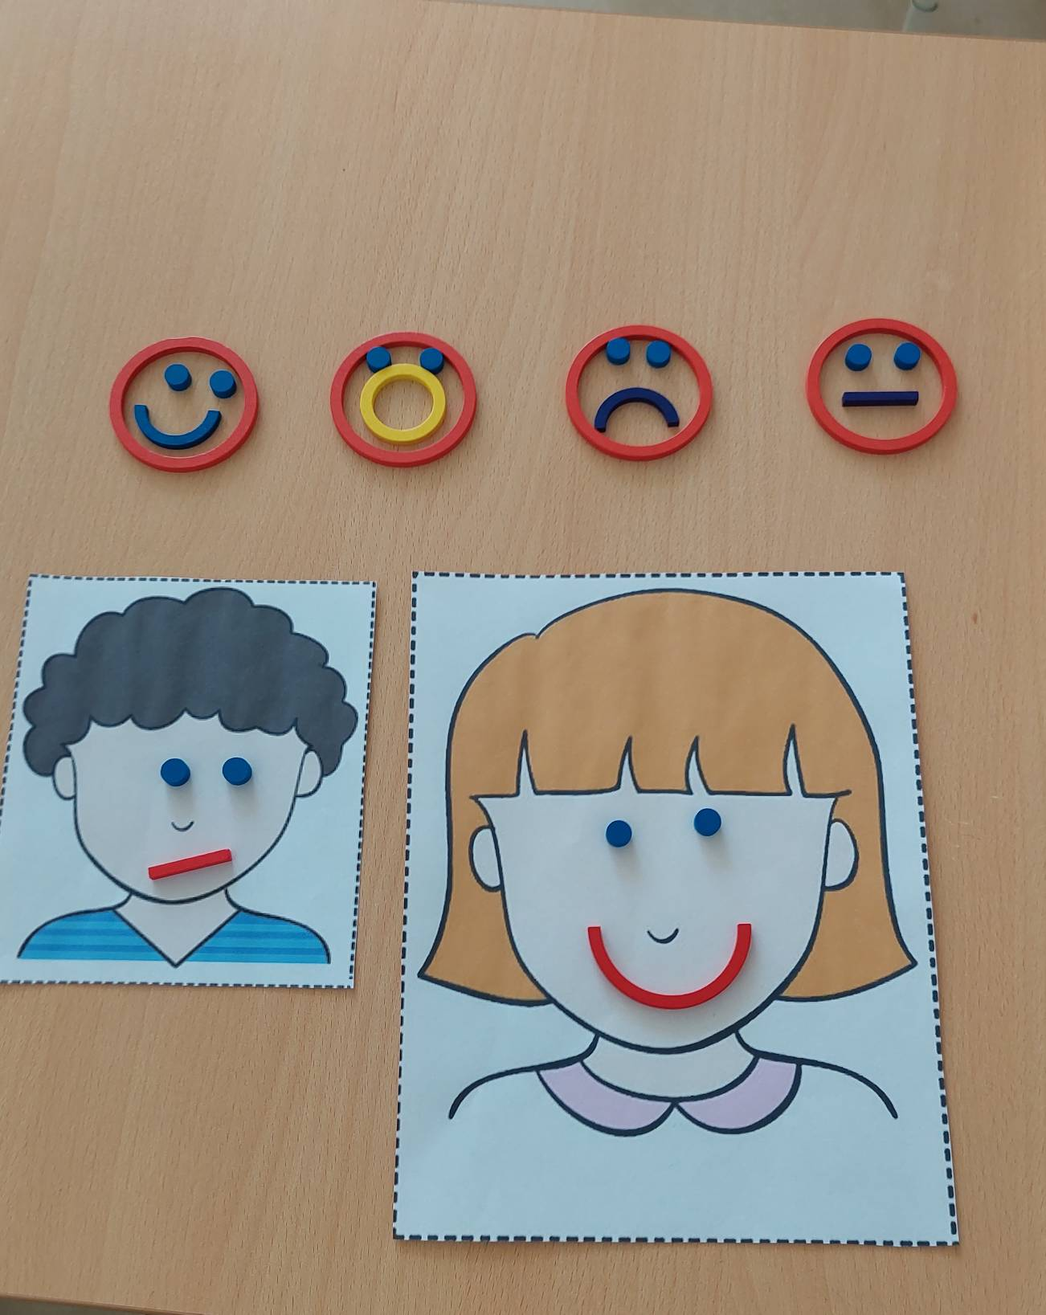
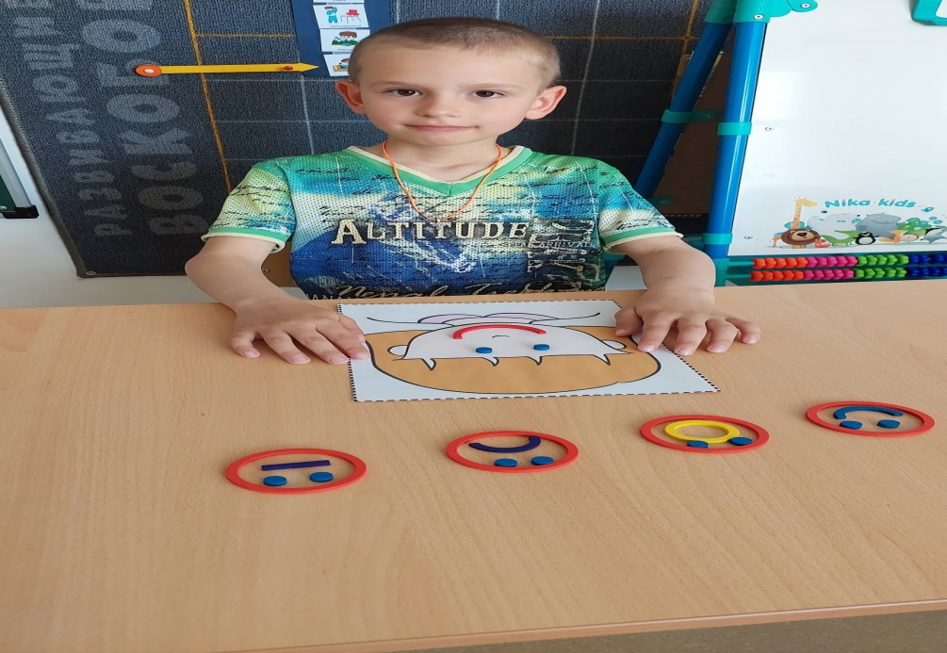
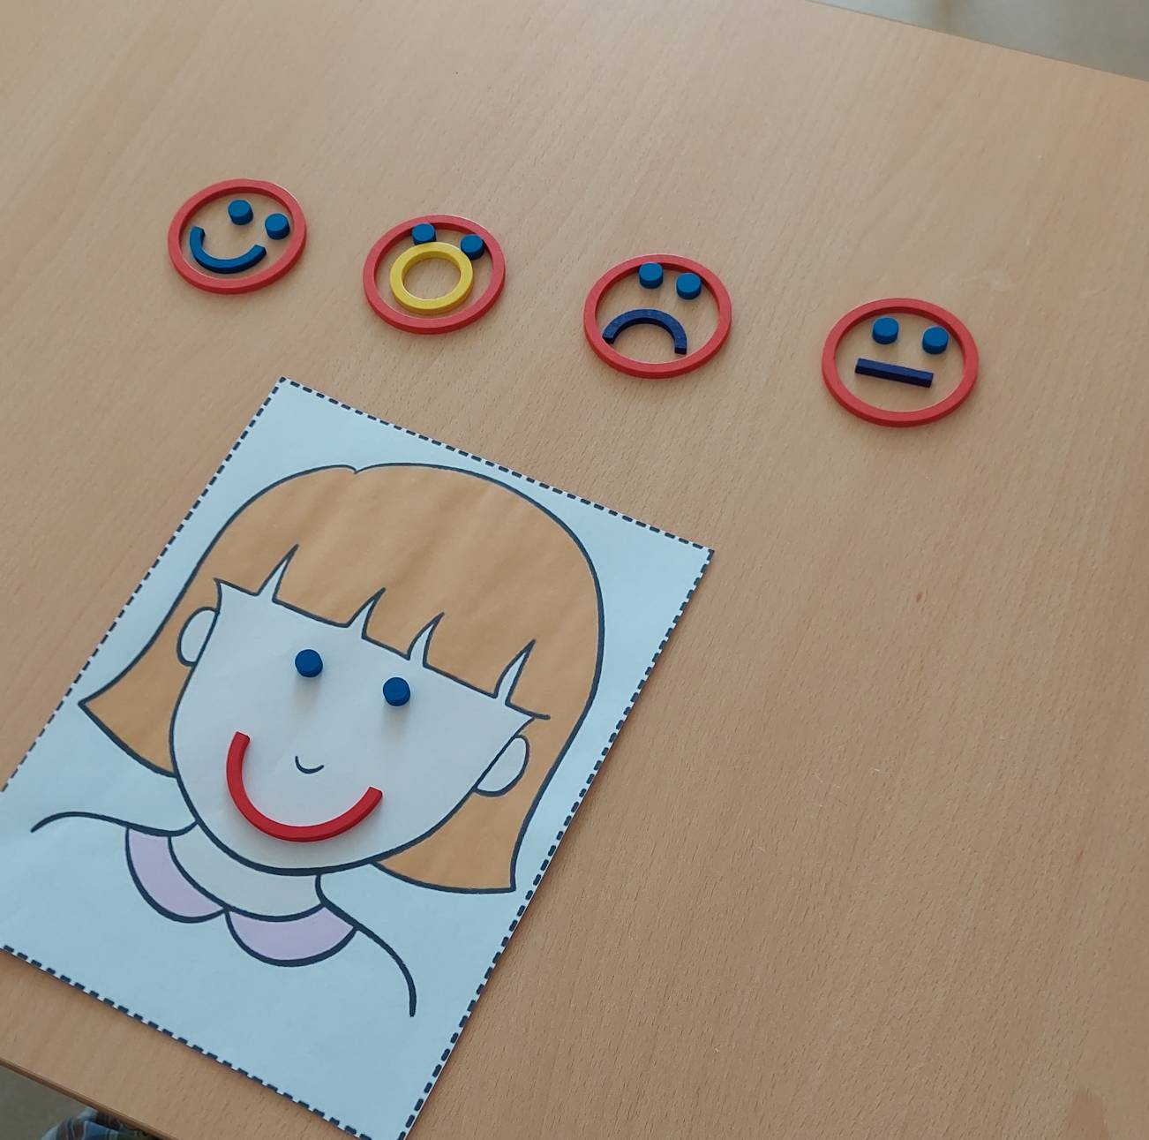
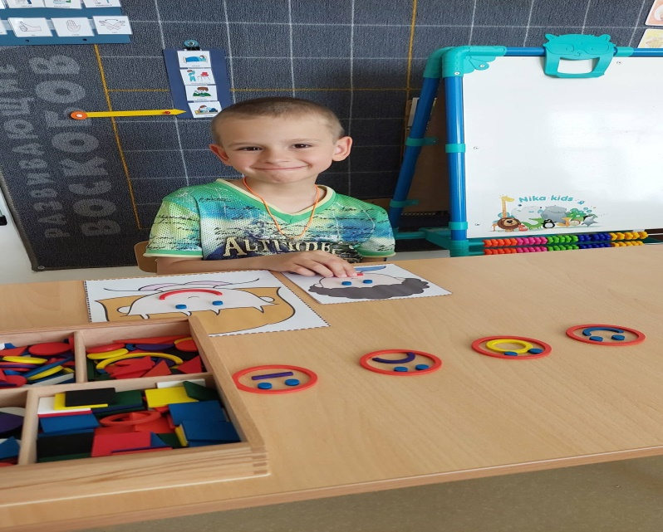
«Настроение»

Slide 13
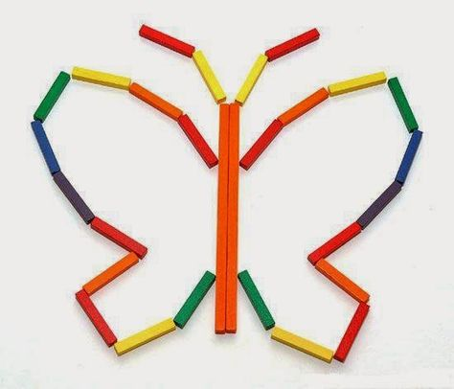
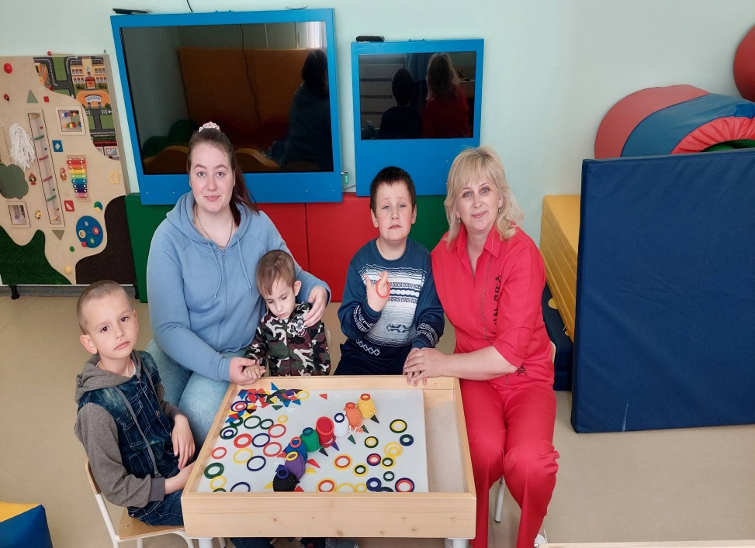
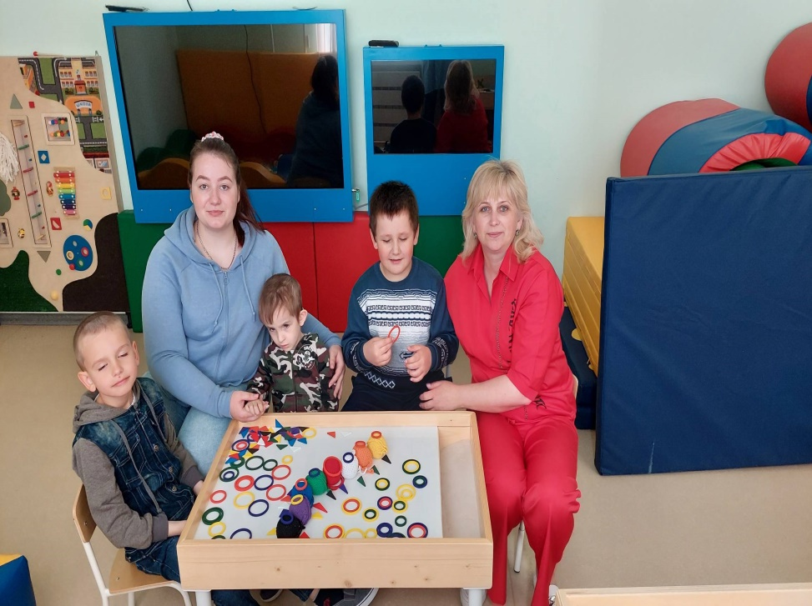
«На лугу. Насекомые»

Slide 14
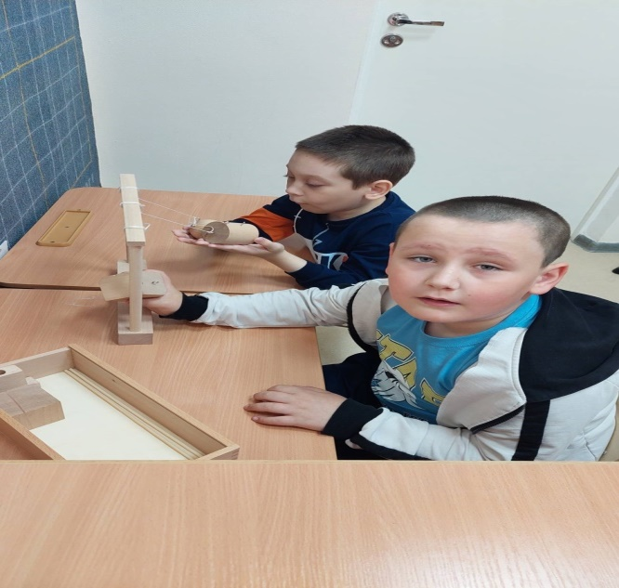
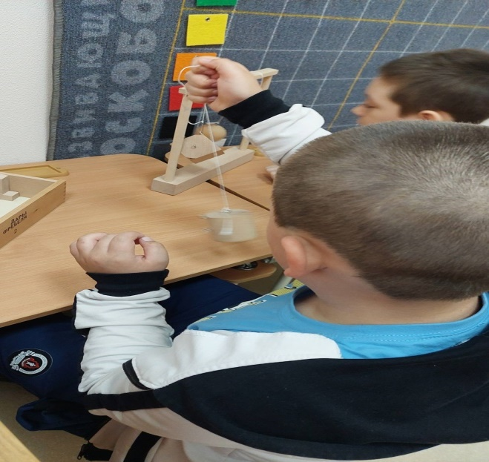
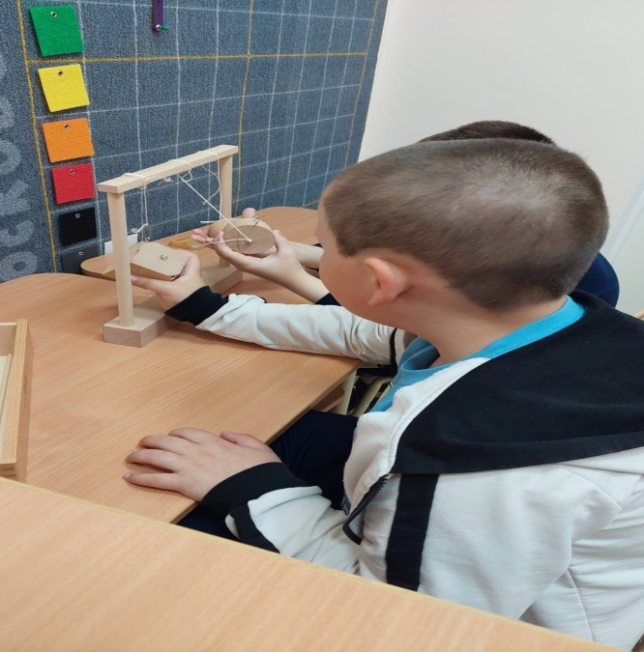
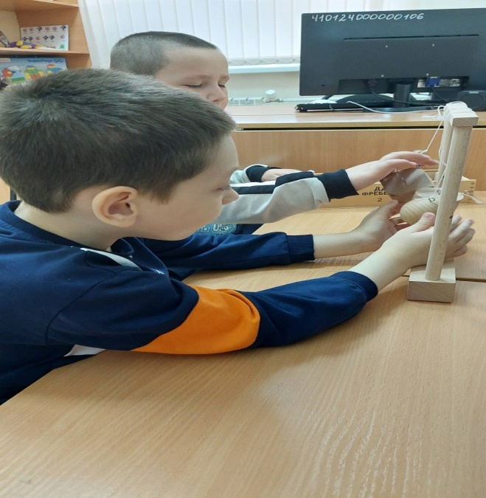
«Что для чего»

Slide 15
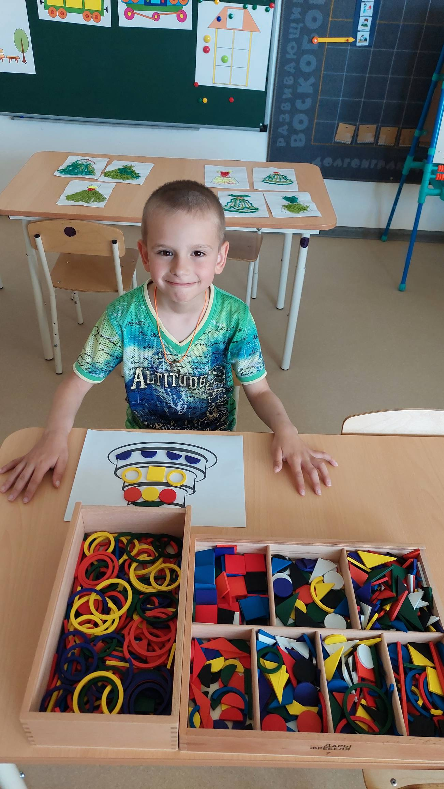
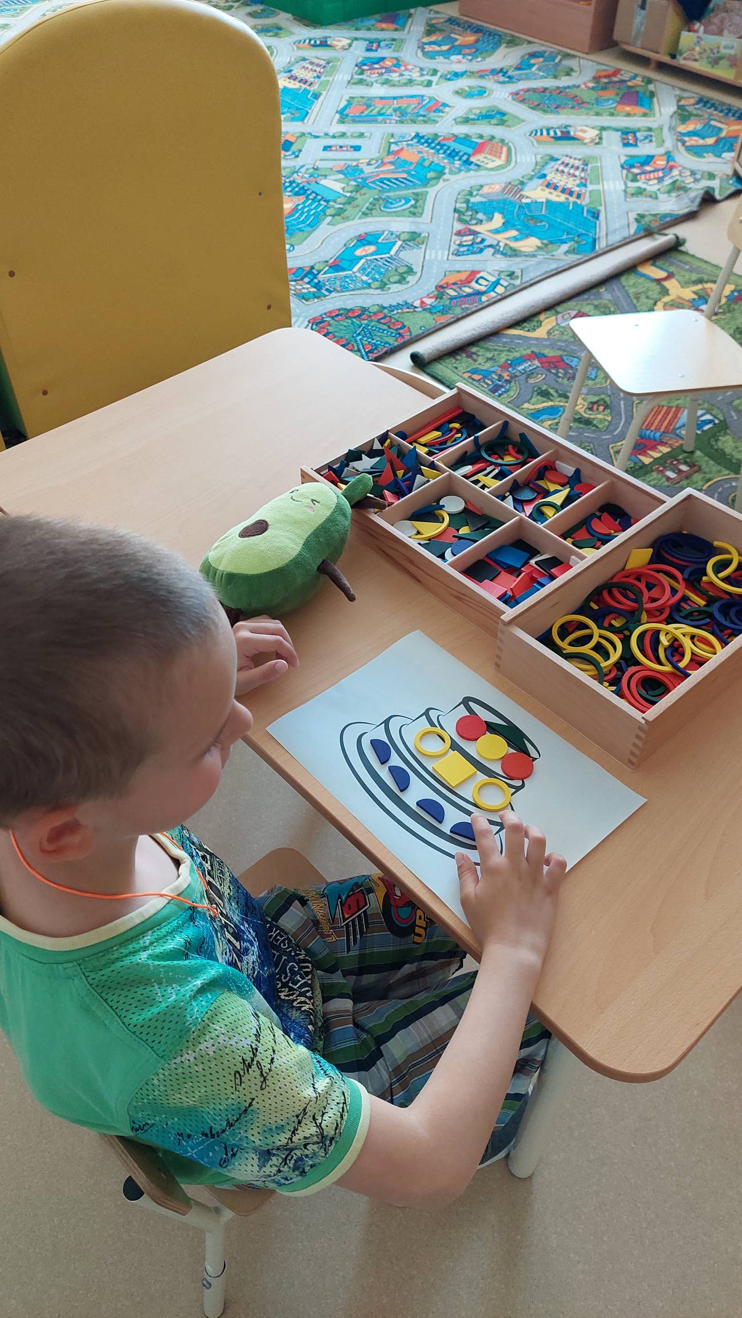
«Новый год»

Slide 16
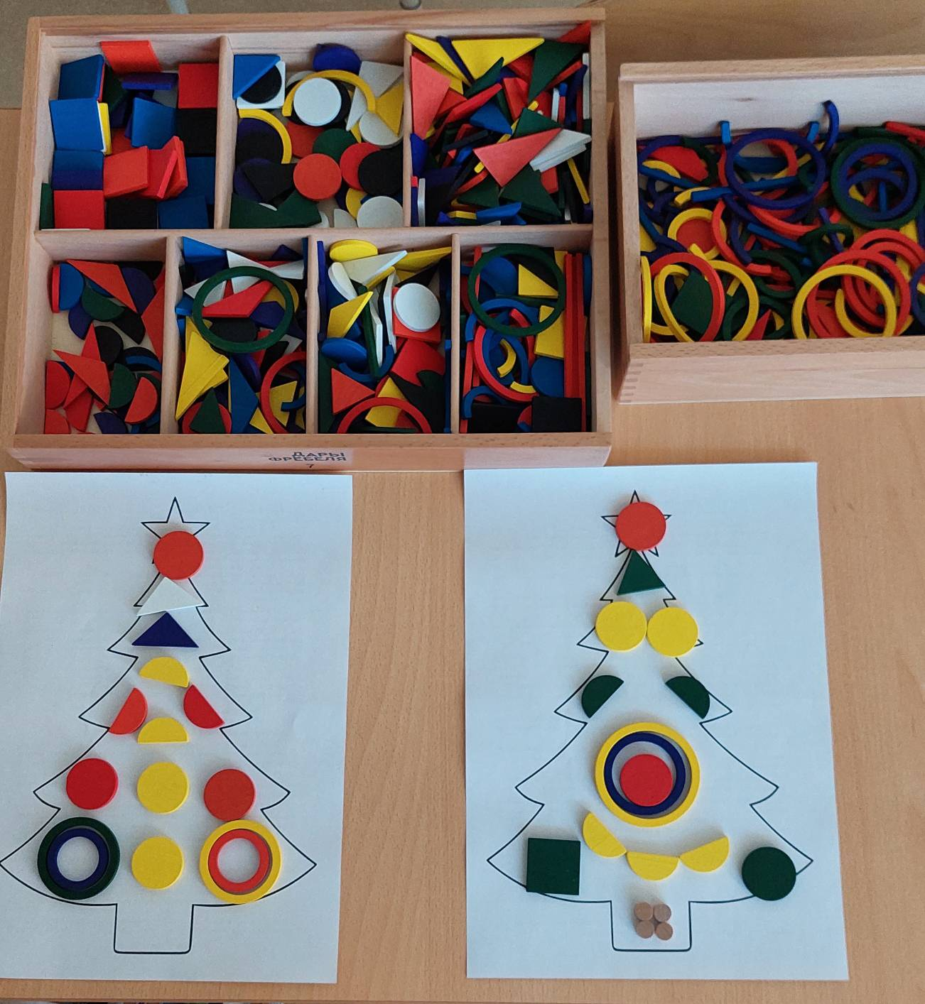
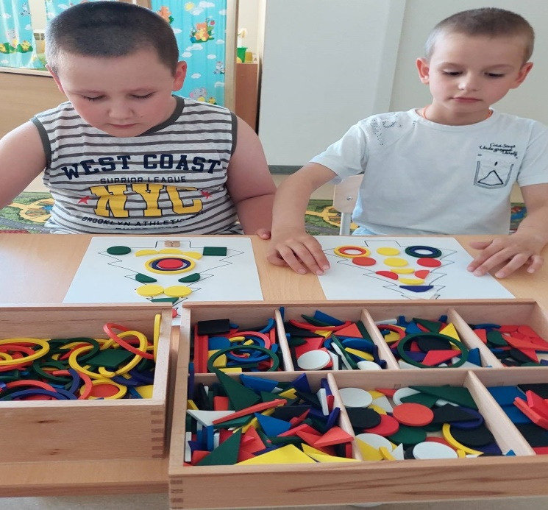
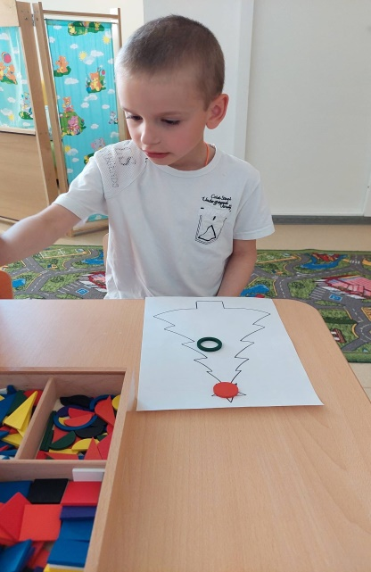
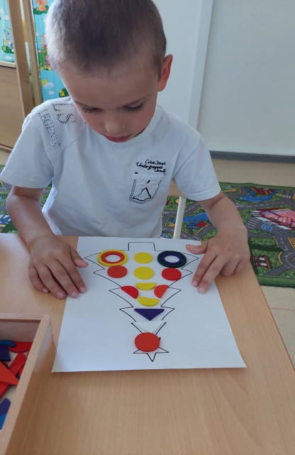
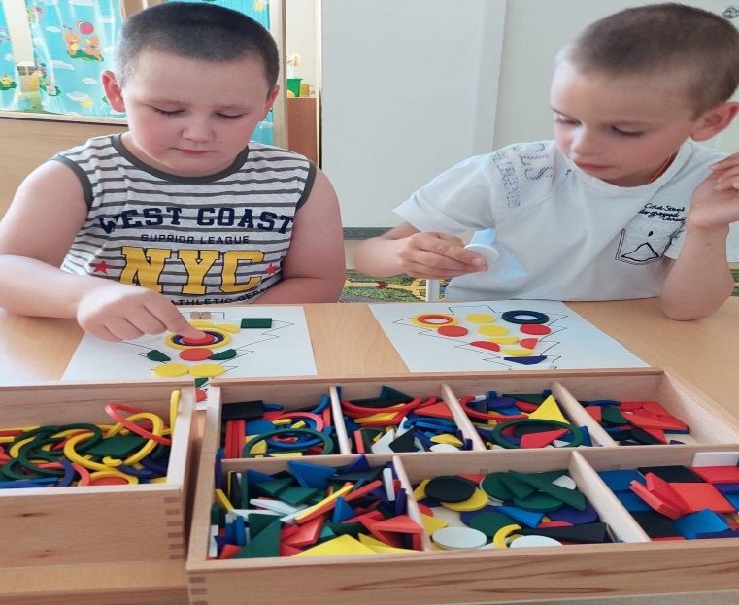
«Украшаем елку»

Slide 17
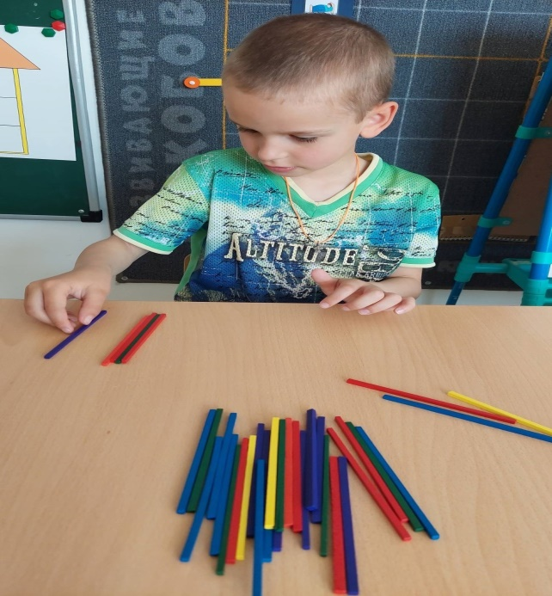
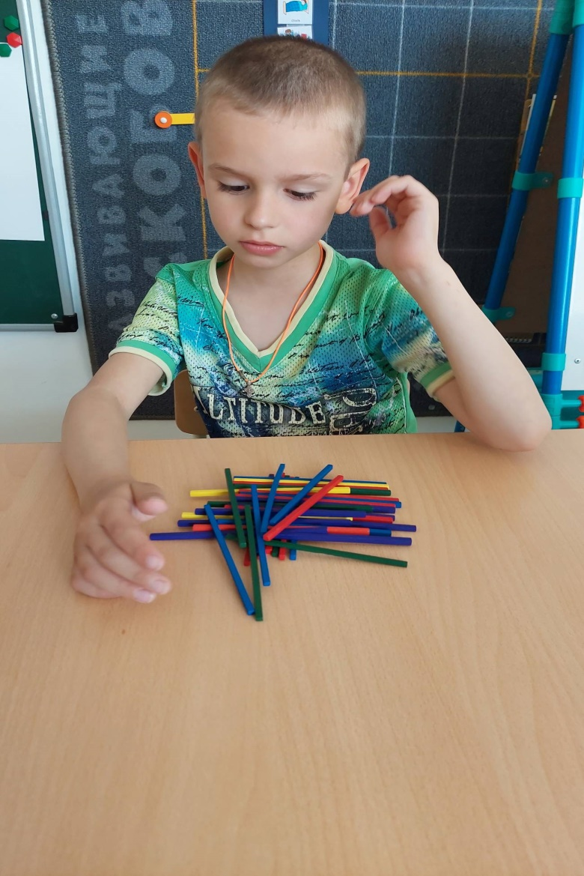
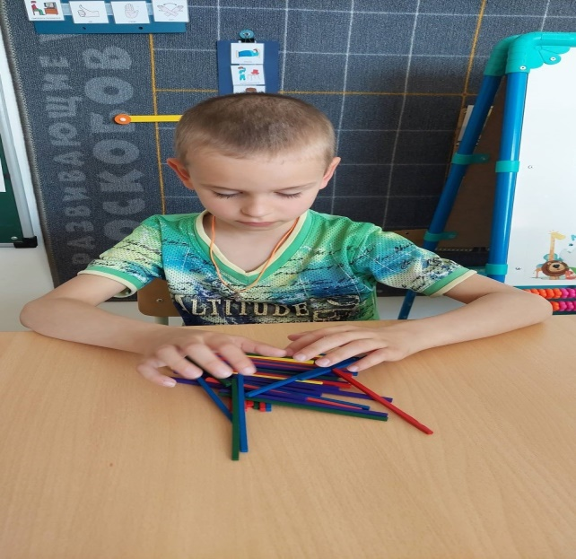
«На севере»

Slide 18
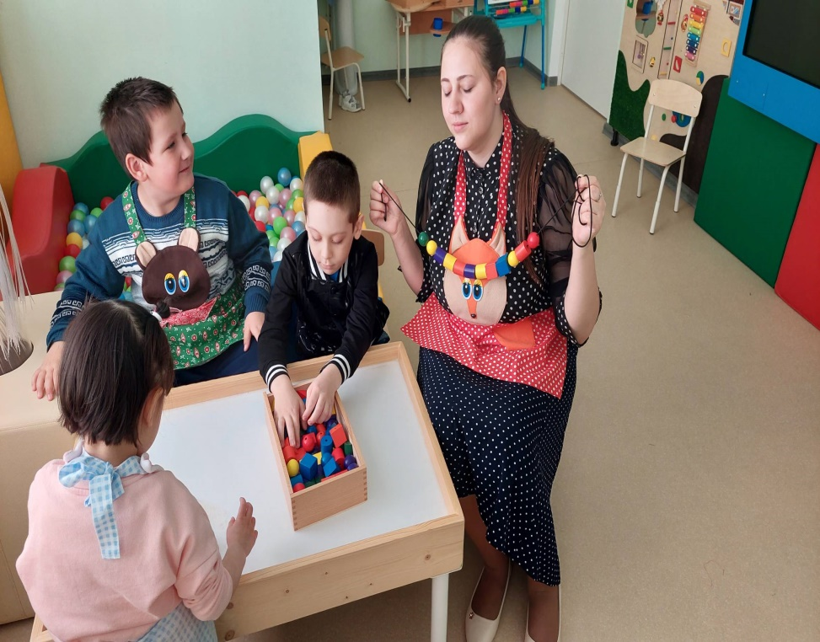
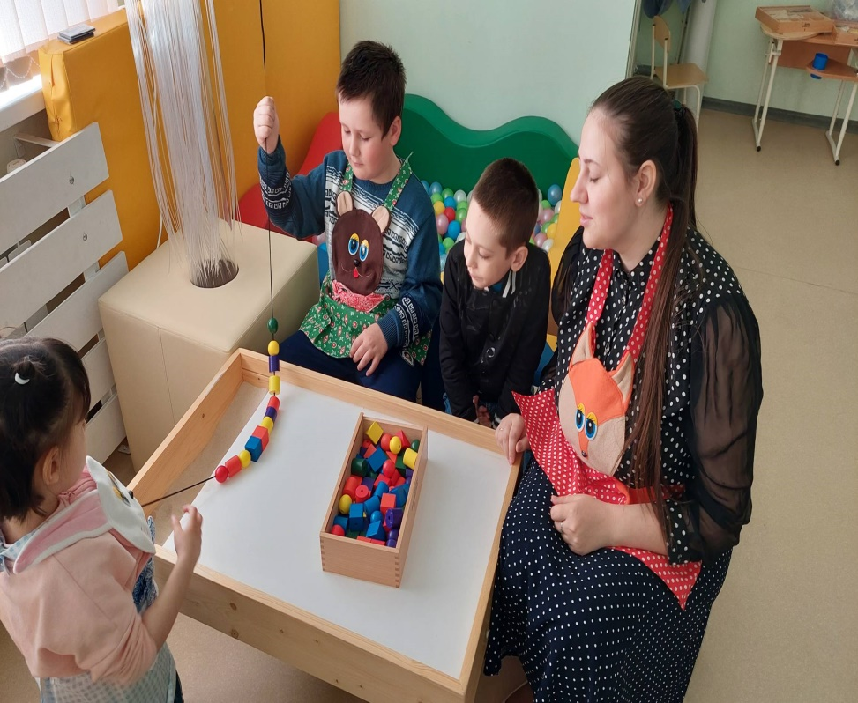
«Волшебники»

Slide 19
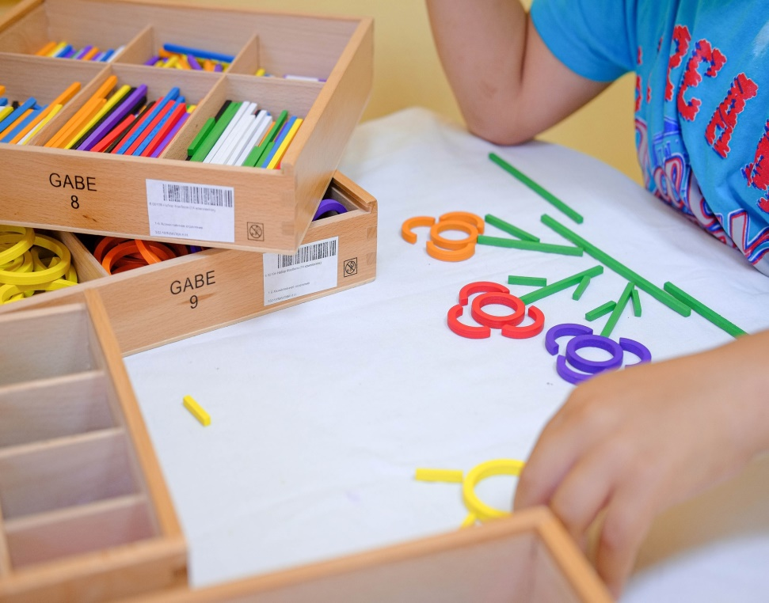
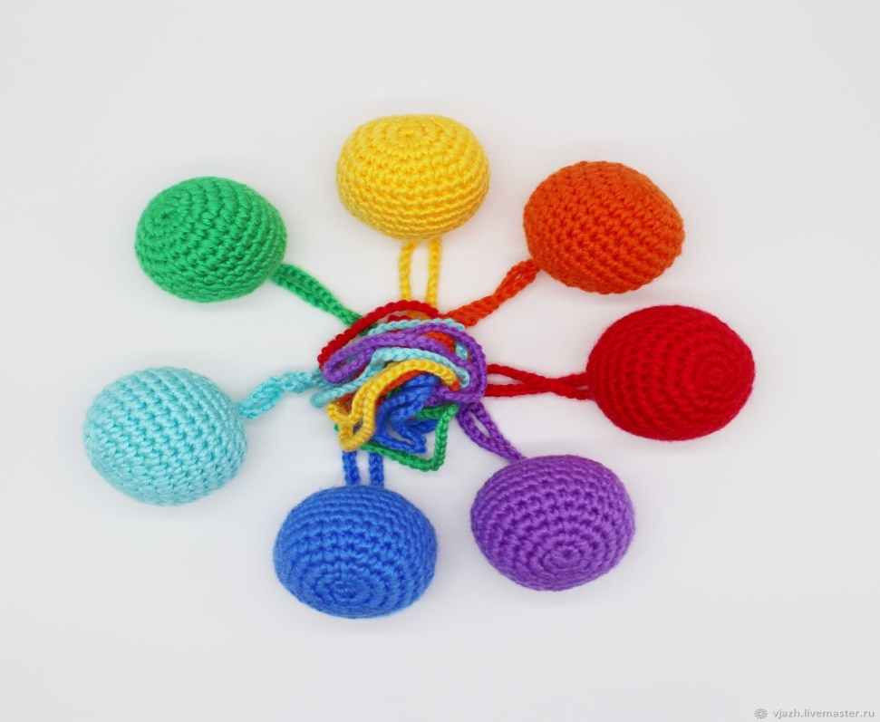
«На лугу. Цветы»

Slide 20
Спасибо за внимание!

